Slide 1

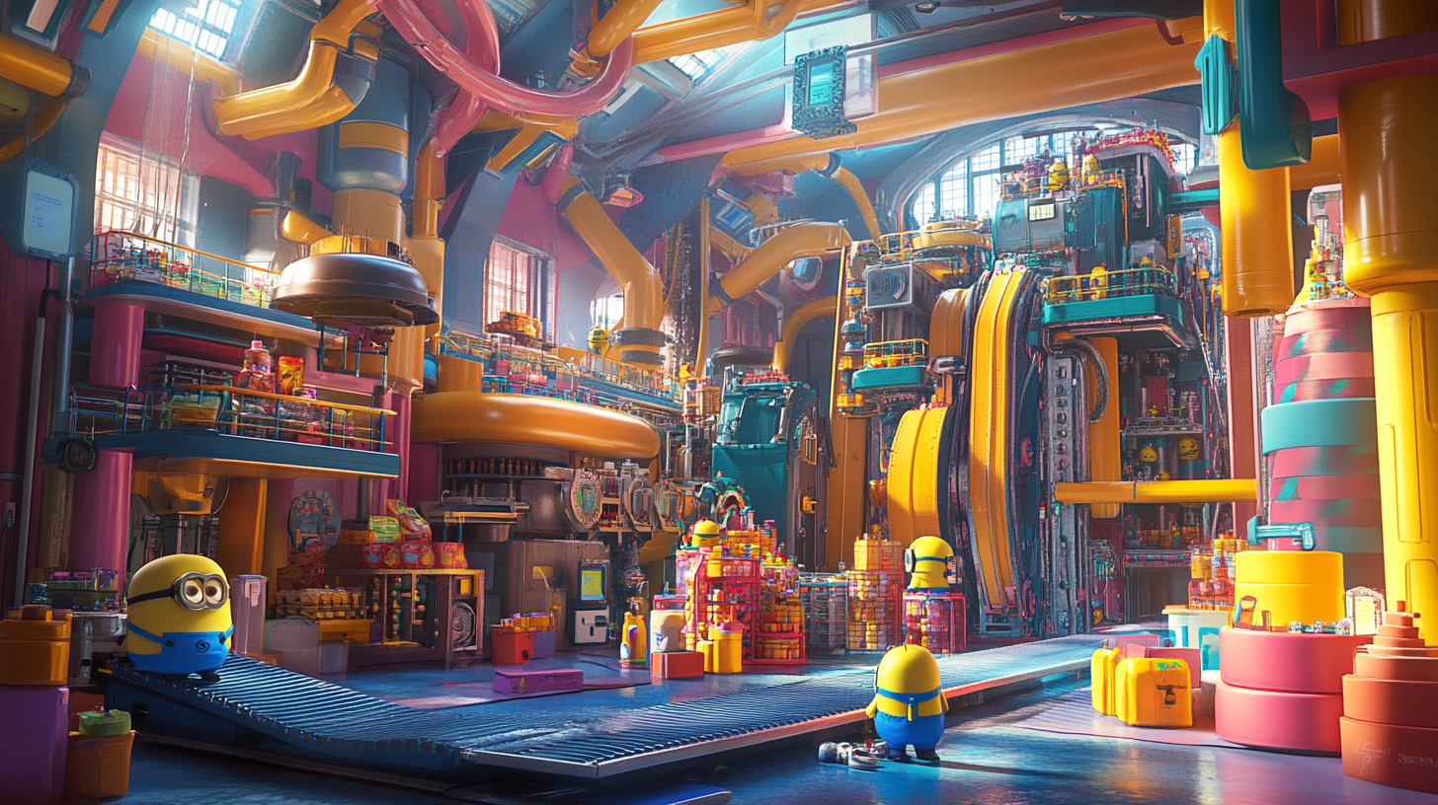








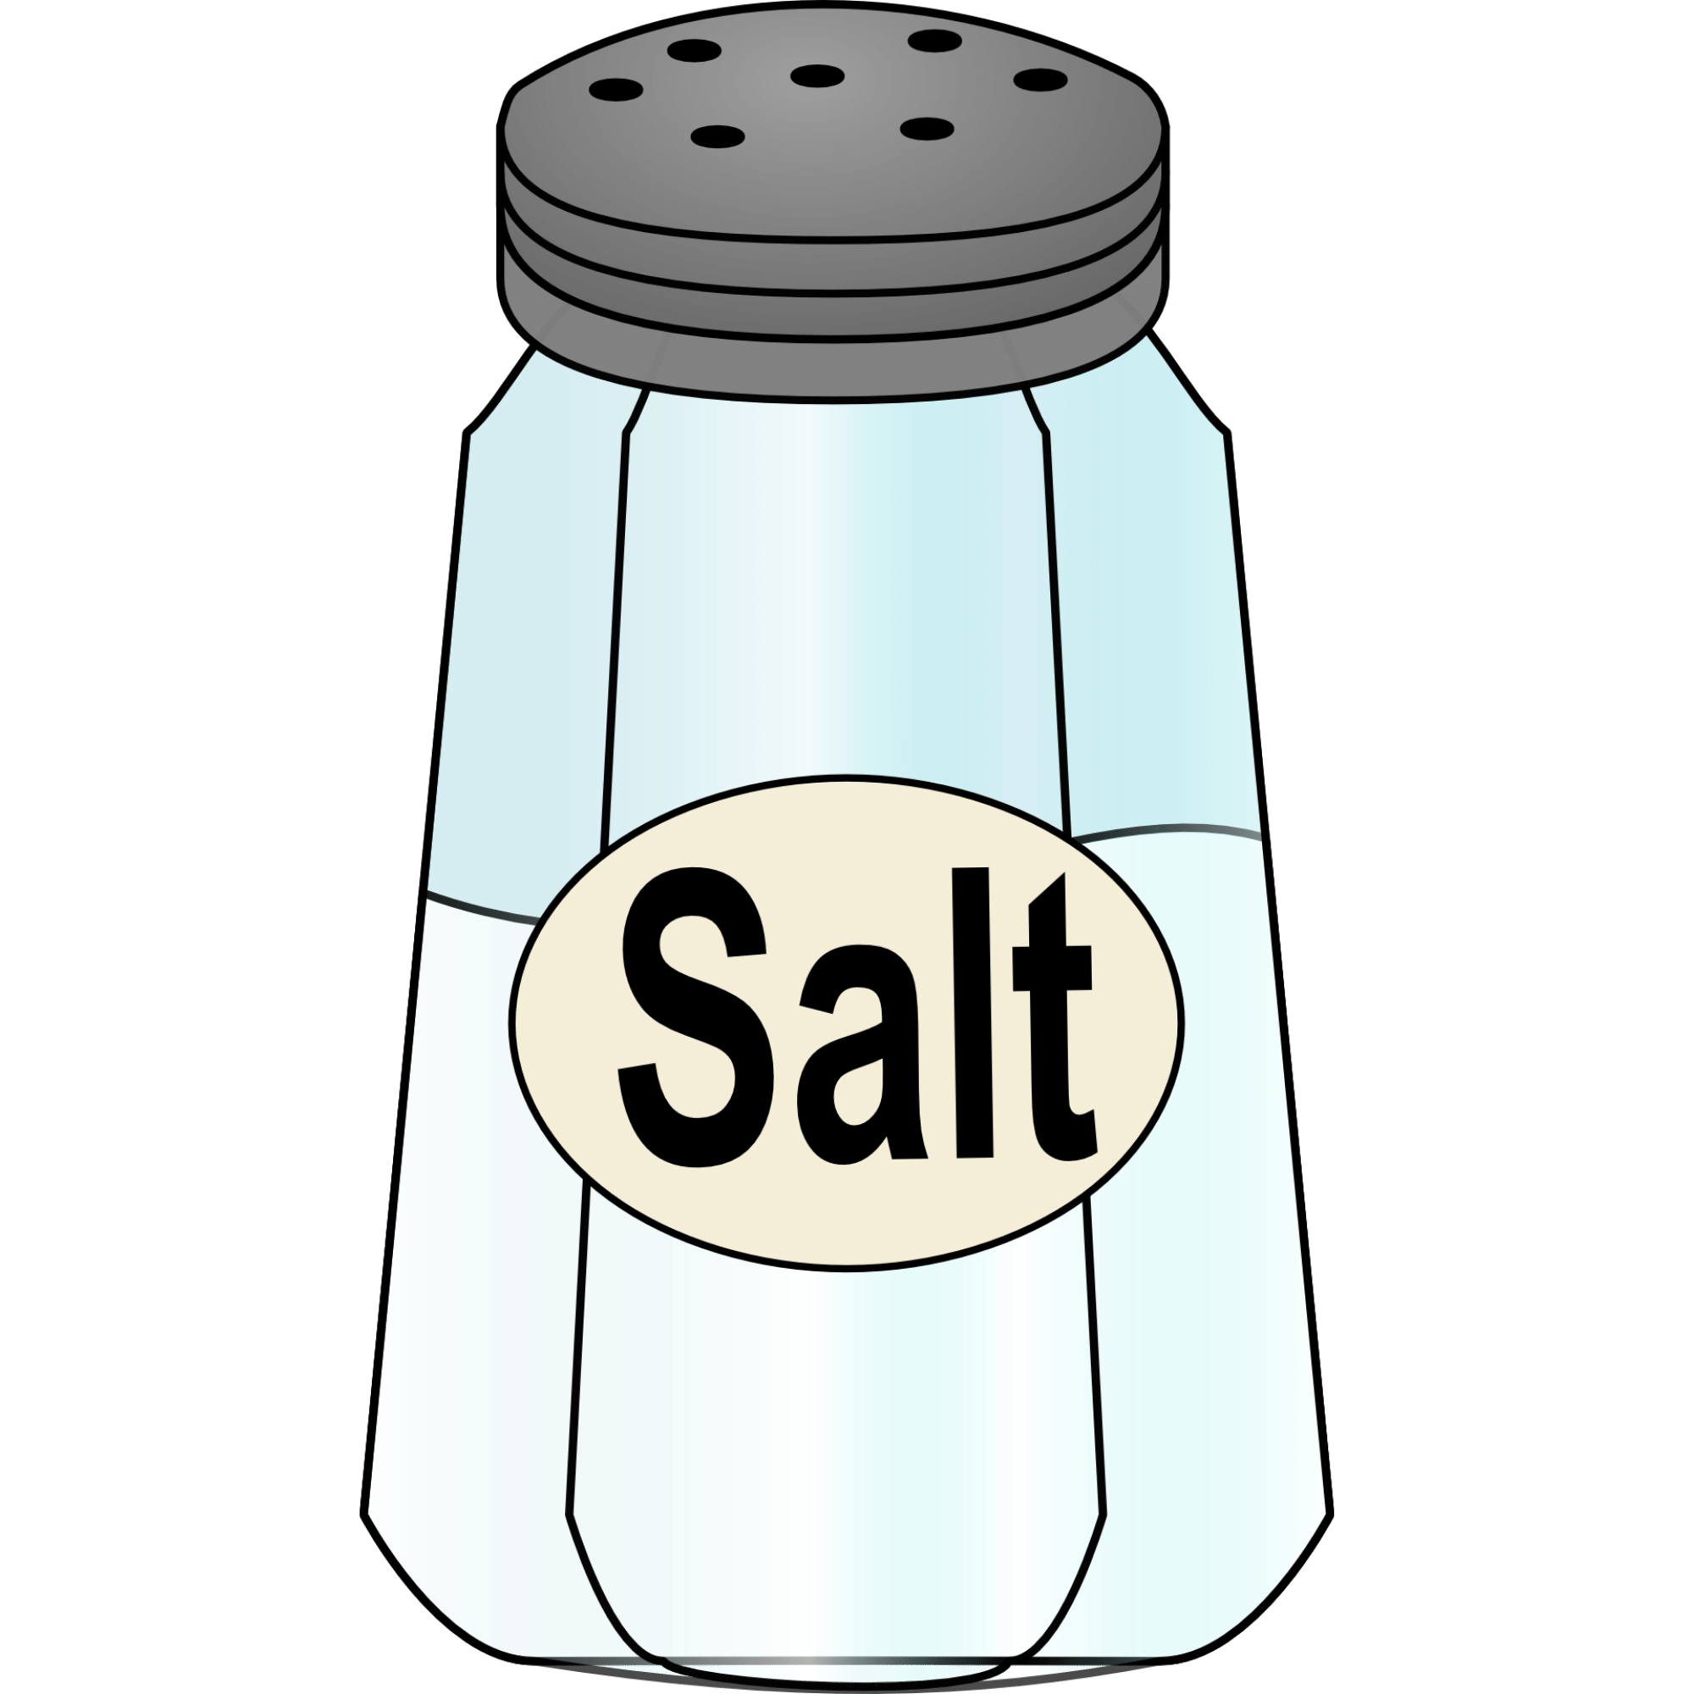
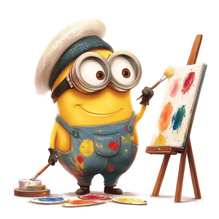




У Сони маленькая…
Соня купила
Соня поймала
Соня пьет
Соня сыпет
Соня видела
У Сони смелая
Соня ест
У Сони новый

